Slide 1
TESIS EPREVIO A LA OBTENCION DEL TITULO DE LICENCIADO EN CIENCIAS DE LA ACTIVIDAD FISICA , DEPORTES Y RECREACION.
“LAS ACTIVIDADES FISICAS RECREATIVAS EN LA CONDICION FISICA Y LA MOTIVACIÓN DEL PERSONAL DE LA ESTACIÓN NAVAL QUITO”
ARMIJOS SALINAS PATRICIO IVAN
DIRECTOR: MSC. CARRASCO,
ORLANDO CODIRECTOR: MSC. VACA, MARIO
Sangolquí, 2015

Slide 2
DELIMITACION DEL PROBLEMA
.
¿Cómo inciden las actividades físicas recreativas en la condición física y la motivación del personal de la Estación Naval de Quito?
Disminución en la motivación,
voluntad y actitud hacia la práctica de actividad física deportiva y recreativa.
Falta de interés del Personal de Oficiales, Personal de Tropa y Servidores Públicos.
Se sigue una actividad física rutinaria, tradicional, obligada o condicionada.
Demanda actual por mejorar la condición física, el estado motivacional y actitudinal.
Dentro de la Estación Naval Quito, no cuentan con una planificación de la actividad física, de igual manera no hay un programa que motive a su personal al desarrollo de la actividad física y recreativa. Necesidad de tener una opción diferente de realizar actividades físicas y recreativas que permitan mayor motivación y mejor condición física.

Slide 3
¿Cómo inciden las actividades físicas recreativas
en la condición física y la motivación del personal de la Estación Naval de Quito?

Slide 4
DELIMITACION DEL PROBLEMA
ACTITUD
MOTIVACION
FALTA DE INTERES
ACTITIDAD OBLIGADA
ACTITIDAD RUTINARIA
VOLUNTAD

Slide 5
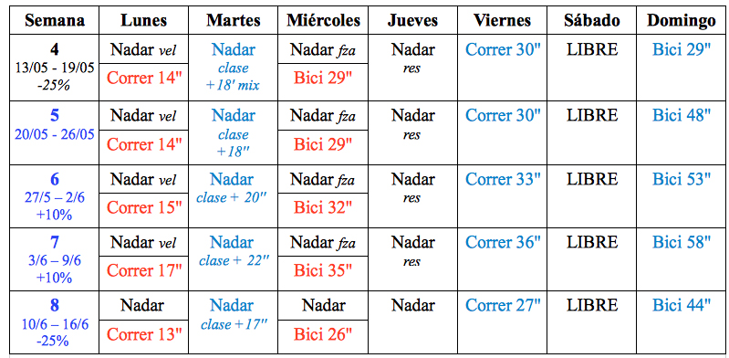
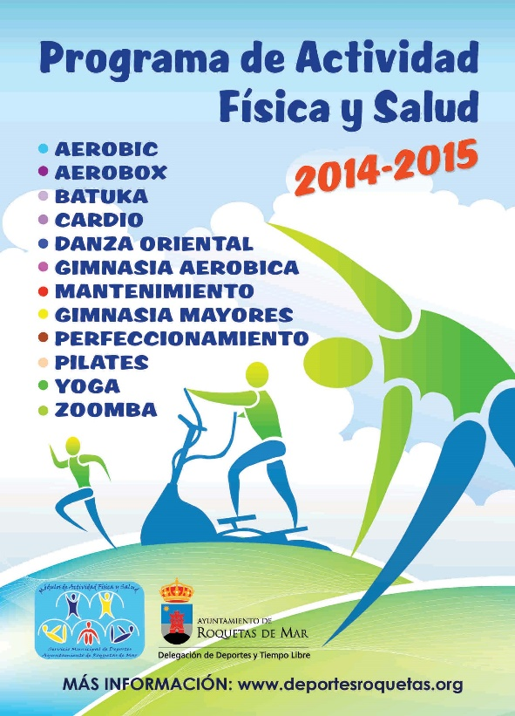
DELIMITACION DEL PROBLEMA
NECESIDA

Slide 6
VARIABLES DE INVESTIGACIÓN
INDEPENDIENTE
ACTIVIDADES FISICAS RECREATIVAS.
DEPENDIENTE
CONDICIÓN FÍSICA
MOTIVACION

Slide 7
OBJETIVO GENERAL
OBJETIVOS ESPECIFICOS
Analizar las actividades físicas recreativas planificadas y establecidas para el acondicionamiento físico del personal militar trasbordado a la Estación Naval Quito.
Determinar los niveles de motivación que existen en el personal militar trasbordado a la Estación Naval Quito.
Plantear un programa físico recreativo para el mejoramiento de la condición física y la motivación.
Determinar la incidencia

Slide 8
PRIORIDADES

Slide 9
OBJETIVOS ESPECÍFICOS
MARCO TEORICO
CONDICIÒN FÌSICA
Y
MOTIVACIÒN
ACTIVIDADES FISICAS RECREATIVAS
PROGRAMA QUE PERMITA EL DESARROLLO DE LA VOLUNTAD HACIA LA EJECUCIÓN DE ACTIVIDADES FÍSICAS .

Slide 10
CONCEPTUALIZACIONES
LA ACTIVIDAD FÌSICA
Es todo movimiento del cuerpo que hace trabajar a los músculos y requiere más energía que al estar en reposo. Caminar, correr, bailar, nadar, practicar yoga y trabajar en la huerta o el jardín son unos pocos ejemplos de actividad física.(Aguilar, 2000)
Representa el potencial del organismo para enfrentarse a los retos, desde el punto de vista físico, que se propone. Puede definirse como la suma ponderada de las diferentes capacidades físicas de una persona”. (Fuentes, 2007)
CONDICIÒN FÌSICA.
MOTIVACIÓN
Son los estímulos que mueven a la persona a realizar determinadas acciones y persistir en ellas para su culminación, está relacionada con la voluntad y el del interés (Funlibre.org, 1993)

Slide 11
ACTIVIDADES FISICAS
Suave,
GRADOS DE INTENSIDAD
Fisiológicos,
BENEFICIOS
Actividad aeróbica.
TIPOS
Actividades para el fortalecimiento de los músculos
Actividades para el fortalecimiento de los huesos
Estiramientos.
Moderada
Intensa.
Psicológicos
Sociales.

Slide 12
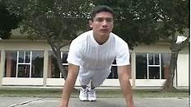
RECOMENDACIONES TÉCNICAS PARA LA EJECUCIÓN DE LA ACTIVIDAD FÍSICA
Aumento gradual de la carga física.
La actividad aeróbica debe ir de moderada a intensa.
Se debe realizar combinación de actividades y distribuirlas en el transcurso de la semana.
Ejercitación de todos los grupos musculares.

Slide 13
CLASIFICACIÓN DE LA RECREACIÒN.
Actividades de los medios de comunicación masiva
Actividades artísticas y de creación
Actividades educativo físico deportivas
Actividades de alto nivel de consumo.
Pérez , A (2003)

Slide 14
(Dumazedier, 1964)
OTRAS FORMAS DE CLASIFICACIÓN
Actividades deportivas-recreativas
Actividades al aire libre
Actividades lúdicas
Actividades de lecturas
Actividades audiovisuales.
Actividades socio económicas familiares
Visitas.
Actividades culturales participativas
Actividades de pasatiempos, aficiones o hobbies, de relajación

Slide 15
ACTIVIDADES POR AREAS
Actividades deportivas-recreativas
Actividades al aire libre( en tierras y acuáticas).
Actividades en el aire.
Actividades lúdicas.
Actividades de creación artística y manual.
Actividades de creación manual.
Actividades culturales participativas.
Asistencia a espectáculos.
Actividades relacionadas con espectáculos deportivos.

Slide 16
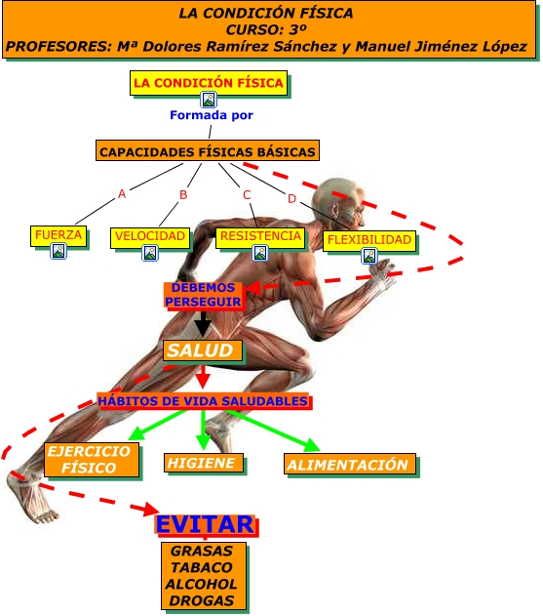
LA CONDICIÓN FÍSICA
Estrechamente relacionada con las cualidades físicas básicas (fuerza, resistencia, flexibilidad y velocidad) y con las cualidades coordinativas (Agilidad, equilibrio y coordinación).

Slide 17
MOTIVACION
INTRINSICA
EXTRINSICA
DEPORTIVA
PERSONAL
LABORAL
TIPOS DE MOTIVACION

Slide 18
Conversaciones, coloquios y discusiones con el equipo
Diálogos individuales con cada deportista
FORMAS PRINCIPALES DE CONSEGUIR LA MOTIVACIÓN EN EL DEPORTE

Slide 19
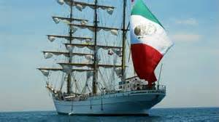
RAZONES PARA LOGRAR MOTIVACION
SENTIRSE FUERTE
DESEO PERSONAL, FAMILIAR,
SOCIAL
EXTERIORIZAR SENTIMEINTOS
RECONOCIMIENTOS

Slide 20
.
TIPO DE ESTUDIO PRE EXPERIMENTAL.
Géneros
Conceptos
Modelo longitudinal
Con un solo grupo de control con una pre-prueba y una pos-prueba.
Duración de la Investigación
Tres meses
POBLACIÓN TOTAL: 150 militares trasbordados a la Estación Naval Quito.

Slide 21
TÉCNICAS E INSTRUMENTOS DE INVESTIGACIÓN
Test de grupos.
Cuestionarios de participación de las actividades recreativas.
Test de la motivación.
Test físicos.

Slide 22
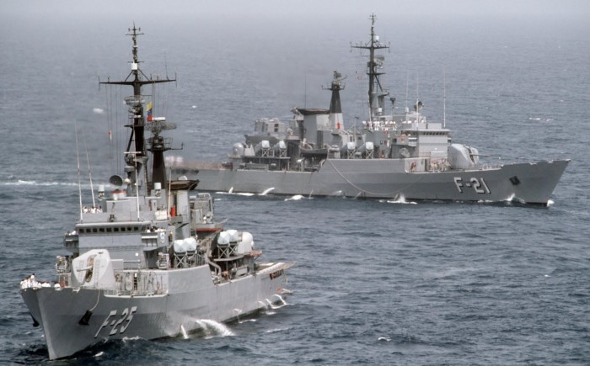
ANALISIS DE RESULTADOS
Escala tipo Likert generada especialmente para la investigación.
Los ítems de los cuestionarios han sido tratados con los Técnicos para su elaboración definitiva.

Slide 23
FICHA MOTIVACIONAL A LAS ACTIVIDADES FÍSICAS RECREATIVAS
COMPORTAMIENTO DE LA MOTIVACIÓN A LA ACTIVIDADES FISICAS RECREATIVAS
ORD | DESCRIPCION | 1 | 2 | 3 | 4 | 5 | 6 | 7 | 8 | 9 | 10
1 | Predisponer al cuerpo y mente para cumplir las diferentes actividades de actividad física recreativas.
2 | Entrar en confianza al cumplimiento cabal y estricto del régimen de las actividades.
3 | Afrontar los ejercicios y tareas más difíciles en las diferentes actividades físicas recreativas.
4 | Me predispongo cada día a ir a ejecutar las diferentes actividades físicas.
5 | Realizar los ejercicios del régimen de actividad física cuando no los comparto.
6 | Practicar los diferentes ejercicios físicos, antes de una mala experiencia de uno o algunos ejercicios.
7 | Cumplir el número y tiempos de cada ejercicio físico recreativo y régimen.
8 | Sentirme predispuesto pese al no cumplimiento del número de ejercicios dispuesto en el tiempo establecido.
9 | Cumples tus prácticas diarias de los diferentes ejercicios físicos recreativos con total satisfacción.
10 | Cada ejercicio explicado y demostrado en el régimen de actividad física lo realizas con total satisfacción.
11 | Al finalizar el tiempo total de la práctica de los diferentes ejercicios físicos, lo tomas entusiasmado.
12 | Los ejercicios físicos recreativos de intensidades altas los realizas de forma entusiasta.

Slide 24
COMPROBACIÒN DE HIPÒTESIS
Hipótesis de trabajo
Las actividades físicas recreativas inciden en la condición física y la motivación del personal de la Estación Naval Quito”
Hipótesis operacional
Si la aplicación de un plan o Programa de actividad físico recreativo incide en el mejoramiento motivacional en el personal de la Estación Naval Quito
Hipótesis nula.
Las actividades físicas recreativas no inciden en la condición física y la motivación del personal de la Estación Naval Quito”

Slide 25
Figura 6 Análisis pre test y pos test del IMC.
Análisis. Se observa que una vez desarrollado el programa físico recreativo y analizado pre pruebas y pos pruebas en el IMC en la calificación de Bajo Peso existe una mejoría de 1 intégrante, mientras que en peso normal existe una superación de 9 personas, en la calificación de sobre peso o pre obesidad disminuyo en 6 integrantes, mientras que en obesidad clase 1 una disminución de 4 integrantes, en obesidad clase 2 y obesidad clase 3 se mantienen los resultado con 0

Slide 26
Figura 7 Análisis pre y pos test de la velocidad 60 mt.
Análisis. Se observa que una vez desarrollado el programa físico recreativo y analizado pre pruebas y pos pruebas en la velocidad en la función de Promedio existe una mejoría de 0,33 segundos, mientras que en la media existe una superación de 0,31 segundos, en la función de desviación estándar una disminución de 0,05 segundos, en la función máxima un aumento de 0,42 segundos, en la mínima una superación de 0,73 segundos y en la función del rango de 0,42 segundo lo que representa positivo.

Slide 27
Figura 8 Análisis pre y pos test de la Potencia de salto en distancia
Análisis. Se observa que una vez desarrollado el programa físico recreativo y analizado pre pruebas y pos pruebas en la velocidad en la función de Promedio existe una mejoría de 0,48 centímetros, mientras que en la media existe una superación de 0,03 centímetros, en la función de desviación estándar una disminución de 0,04centímetros, en la función máxima un una igualdad, en la mínima una superación de 0,05centímetros y en la función del rango de 0,05centímetros.

Slide 28
Figura 9 Análisis pre y pos test de la Resistencia Cooper
Análisis. Se observa que una vez desarrollado el programa físico recreativo y analizado pre pruebas y pos pruebas de resistencia se observa una mejoría de 1 mt con 47 cm en la función de Promedio, existe una mejoría de igual manera en la media de 0,33, en la función de desviación estándar una disminución de 0,41 centímetros, en la función máxima una superación de 13 metros, en la mínima una igualdad de los valores y en la función del rango de 13 mt. de superación.

Slide 29
Figura 10 Análisis pre y pos test de la Potencia de salto alto
Análisis. Se observa que una vez desarrollado el programa físico recreativo y analizado pre pruebas y pos pruebas en la velocidad en la función de Promedio existe una mejoría de 0,9 centímetros, mientras que en la media existe una superación de 0,05 centímetros, en la función de desviación estándar una disminución de 0,05 centímetros, en la función máxima una superación de 1 cm, en la mínima una superación de 1,10 centímetros y en la función del rango una disminución de 0,01 centímetros.

Slide 30
Análisis Pre y Pos test de la Motivación
ANALISIS PORCENTUAL PRE TEST Y POS TEST DE LA ENCUESTA DE MOTIVACIÓN
 | PRE TEST | POS TEST | PRE TEST | POS TEST | PRE TEST | POS TEST
PREGUNTA | RARA VEZ | RARA VEZ | CASI SIEMPRE | CASI SIEMPRE | SIEMPRE | SIEMPRE
Predisponer al cuerpo y mente para cumplir las diferentes actividades de actividad física. | 35 | 16 | 32 | 39 | 33 | 45
Entrar en confianza al cumplimiento cabal y estricto del régimen de actividad física. | 32 | 22 | 29 | 28 | 39 | 49
Afrontar los ejercicios y tareas más difíciles en las diferentes actividades físicas recreativas. | 52 | 29 | 19 | 25 | 29 | 48
Me predispongo cada día a Ir a ejecutar las diferentes actividades físicas. | 42 | 32 | 29 | 32 | 29 | 36
Realizar los ejercicios del régimen de actividad física cuando no los comparto. | 43 | 35 | 32 | 33 | 25 | 32
Practicar los diferentes ejercicios físicos, antes de una mala experiencia de uno o algunos ejercicios. | 28 | 17 | 44 | 52 | 28 | 31
Cumplir el número y tiempos de cada ejercicio físico recreativo y régimen. | 33 | 22 | 31 | 39 | 36 | 39
Sentirme predispuesto pese al no cumplimiento del número de ejercicios dispuesto en el tiempo establecido. | 50 | 32 | 30 | 32 | 20 | 36
Cumples tus prácticas diarias de los diferentes ejercicios físicos recreativos con total satisfacción. | 52 | 36 | 29 | 35 | 19 | 29
Cada ejercicio explicado y demostrado en el régimen de actividad física lo realizas con total satisfacción. | 43 | 37 | 27 | 32 | 30 | 31
Al finalizar el tiempo total de la práctica de los diferentes ejercicios físicos, lo tomas entusiasmado. | 30 | 20 | 49 | 49 | 21 | 31
Los ejercicios físicos recreativos de intensidades altas los realizas de forma entusiasta. | 61 | 54 | 19 | 22 | 20 | 24

Slide 31
ANALISIS PORCENTUAL PRE TEST Y POS TEST DE LA ENCUESTA DE MOTIVACIÓN
 | PRE TEST | POS TEST | PRE TEST | POS TEST | PRE TEST | POS TEST
PREGUNTA | RARA VEZ | RARA VEZ | CASI SIEMPRE | CASI SIEMPRE | SIEMPRE | SIEMPRE
Predisponer al cuerpo y mente para cumplir las diferentes actividades de actividad física. | 35 | 16 | 32 | 39 | 33 | 45
Entrar en confianza al cumplimiento cabal y estricto del régimen de actividad física. | 32 | 22 | 29 | 28 | 39 | 49
Afrontar los ejercicios y tareas más difíciles en las diferentes actividades físicas recreativas. | 52 | 29 | 19 | 25 | 29 | 48
Me predispongo cada día a Ir a ejecutar las diferentes actividades físicas. | 42 | 32 | 29 | 32 | 29 | 36
Realizar los ejercicios del régimen de actividad física cuando no los comparto. | 43 | 35 | 32 | 33 | 25 | 32
Practicar los diferentes ejercicios físicos, antes de una mala experiencia de uno o algunos ejercicios. | 28 | 17 | 44 | 52 | 28 | 31
Cumplir el número y tiempos de cada ejercicio físico recreativo y régimen. | 33 | 22 | 31 | 39 | 36 | 39
Sentirme predispuesto pese al no cumplimiento del número de ejercicios dispuesto en el tiempo establecido. | 50 | 32 | 30 | 32 | 20 | 36
Cumples tus prácticas diarias de los diferentes ejercicios físicos recreativos con total satisfacción. | 52 | 36 | 29 | 35 | 19 | 29
Cada ejercicio explicado y demostrado en el régimen de actividad física lo realizas con total satisfacción. | 43 | 37 | 27 | 32 | 30 | 31
Al finalizar el tiempo total de la práctica de los diferentes ejercicios físicos, lo tomas entusiasmado. | 30 | 20 | 49 | 49 | 21 | 31
Los ejercicios físicos recreativos de intensidades altas los realizas de forma entusiasta. | 61 | 54 | 19 | 22 | 20 | 24

Slide 32
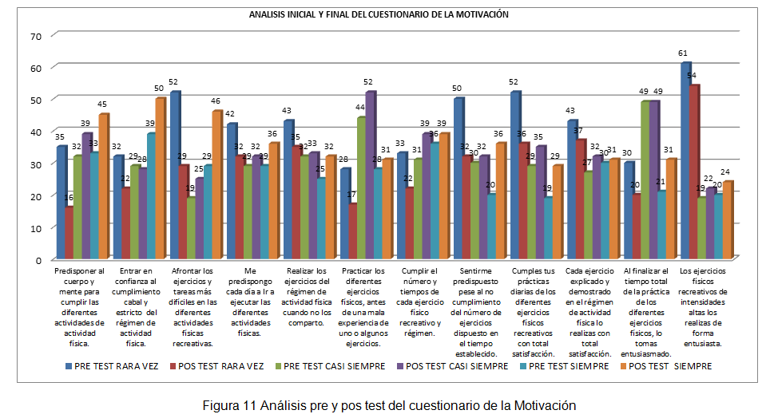
Análisis. Se observa que una vez desarrollado el programa físico recreativo y analizado el cuestionario inicial y final se observa resultados positivos de la actitud de los participantes del programa, lo que representa la efectividad de las actividades planteadas con las valoraciones positivas en virtud a lo analizado los criterios de cada uno de los participantes considerando aspectos motivacionales en el desarrollo de las actividades físicas recreativas.

Slide 33
CONCLUSIONES
Se comprueba la hipótesis de trabajo donde se determina que el Programa Físico Recreativo si incide en el rendimiento físico y motivacional del personal de la Estación Naval Quito”
Se observa un desarrollo en las pruebas física en algunas con mayor proporción que en otras pero en su mayoría represento efectividad a través del programa aplicado.
Se observó que a más del desarrollo motivacional se crearon otras actitudes positivas en el personal como la colaboración, la camaradería la confraternidad y el interés propios por las actividades.
El análisis de las fuentes permitió identificar diversidad de criterios en el tratamiento de los temas relacionados con las actividades físicas recreativas, a partir de los diferentes enfoques asumidos por los autores consultados.
Se considera que en la actualidad el desarrollo de las actividades físicas recreativas se concibe en dos formas, formativa y recreativa y ambas se complementan para proporcionar placer y desarrollo integral de la personalidad.

Slide 34
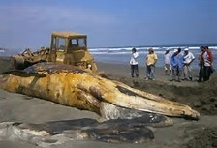
Se considera que en la actualidad el desarrollo de las actividades físicas recreativas se concibe en dos formas, formativa y recreativa y ambas se complementan para proporcionar placer y desarrollo integral de la personalidad.
Por las características, variedad y beneficios de las actividades recreativas se considera que estas constituyen el medio principal del proceso de educación del tiempo libre para el desarrollo de los conocimientos, habilidades, motivos, actitudes, comportamientos y valores en relación con el empleo positivo del tiempo libre.
La sistematización realizada en relación con las características, tipología y beneficios de las actividades recreativas puede favorecer la formación de profesores de recreación, recreadores y otro personal implicado en el proceso de educación del tiempo libre.

Slide 35
RECOMENDACIONES
Utilizar este medio de desarrollo físico y motivacional ya que en los centros militares y de marina son óptimos para el desarrollo y mejoramiento de la motivación.
Planificar el entrenamiento físico con esta modalidad ya que es menos tediosa que el entrenamiento tradicional y puede obtenerse mejores resultados con altos grados de participación.
Se recomienda en programas donde se tiene un alto nivel de estrés la aplicación de estos medios físicos recreativos, considerando todo el bagaje de información tanto motora como afectiva, por el trabajo colectivo y la capacidad de interrelacionarse entre los participantes.
Considerar los grupos de trabajo caracterizando a todos sus participantes para la integración sin que estos sean presionados a las actividades programadas.

Slide 36
PROGRAMA
OBJETIVO GENERAL
Mejoramiento de la condición física de los del Personal de la Estación Naval Quito” a través de actividades físicas recreativas.
OBJETIVOS ESPECIFICOS
Diseñar un programa a fin a los interés institucionales y de beneficio emocional y físico del personal de la Estación Naval Quito”
Estructurar sistemáticamente contenidos conforme a las condiciones de los participantes
Motivar a la practica de actividades recreativas con fines de desarrollo físico y motivacional

Slide 37
METODOLOGÌA
LA PRACTICA DE LAS ACTIVIDADES FÍSICAS RECREATIVAS SERÁ DESARROLLADAS DIARIAMENTE PARA MEJORAR LA CONDICIÓN FÍSICA Y LA MOTIVACIÓN
MÈTODOS TEÒRICOS.
INDUCCIÒN DEDUCCIÒN
ANÀLISIS SINTESIS.
MÈTODOS EMPIRICOS
OBSERVACIÒN

Slide 38
Se estructuró en áreas de aprensión y desarrollo físico, con actividades alternativas tanto en el contesto afectivo, cognitivo y físico. Desarrollar capacidades físicas en relación a la fuerza como, resistencias y velocidad en las condiciones propias de los integrantes. Permite un aprendizaje de otras capacidades como las capacidades coordinativas. Se trabaja las áreas de desarrollo físico recreativas dentro de estas: Área Física-Deportiva, Área de la Salud, Área Lúdica, Área al Aire Libre, Área Acuática, Área artística y Área Social y Cultura. Las actividades tienen entre sus características las pausas cortas en las que predomina la alegría y la motivación. Se recomienda que estas alternativas se realicen alternado su lugar, espacio, entorno, ejercicios, instrumentos y hasta su metodología de aplicación. La sesión de trabajo se dar en el horario acordado con los administrativos, como también la utilización del material y cuenta con una fase inicial de adaptación al esfuerzo , parte principal donde se aplicara las actividades técnicas direccionadas al mejoramiento dela condición física y motivacional, se finalizara la sesión con la fase final que se llegara a acuerdos actitudinal frente al trabajo desarrollado y próxima practica. Se realizara 12 sesiones divididas en diferentes contenidos técnicos para el manejo de las diferentes áreas, en cargas horarias de dos veces por semana durando este programa dos meses seguidos.
CARACTERISTICAS DEL PROGRAMA

Slide 39
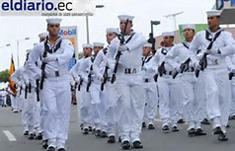
RESULTADOS ESPERADOS.
RESULTADOS ESPERADOS.
Mejor condición física del personal de la Estación Naval Quito”
Desarrollo de cualidades físicas y emocionales
Mejores resultados de desenvolvimiento laboral.

Slide 40
PROGRAMA
Sesiones de trabajo
Especialista :Patricio Armijos Lugar: Espacio verde institucional Hora: 14:00 Días: 4 sesiones
Objetivo: Desarrollo de actividades físicas recreativas, para el mejoramiento de las capacidades físicas de resistencia y velocidad
Contenido | Tareas | Tiempo | Indicaciones metodológicas | Recurso
Aplicación de juegos tradicionales Aplicación de juego en espacios abiertos, juegos de cogidas y carreras Juegos de reacción y lanzamientos Excursiones colaborativas y grupales | Integración y socialización Carreras libre y voluntarias a propias intensidades Logros a alcanzar mayores distancias y desplazamientos Participación y colaboración permanente por medio de puntos referenciales de llegada | 90 minutos 90 minutos 90 minutos 120 minutos | Todos participan en cada grupo establecido Comportamiento de socialización con el compañero Lanzamientos en grupos a competir Todos colaboran, a cumplir los requerimientos del juego. | Sogas, estacas, ensacados Grabadora, cintas, pitos Pelotas, cintas, estacas y costales Sogas, estacas, ensacados

Slide 41
Sesiones de trabajo
Especialista: Patricio Armijos Lugar :Espacio verde institucional y otros Hora: 14:00 Días: 4 sesiones
Objetivo: Desarrollo de actividades físicas recreativas, para el mejoramiento de las capacidades físicas de flexibilidad y velocidad
Contenido | Tareas | Tiempo | Indicaciones metodológicas | Recurso
Aplicación de danzas clásicas Actividades acuáticas Actividades en espacios abierto, juegos pre deportivos Juegos al aire libre | Integración y socialización Participación de las actividades acuáticas juegos y competencias Desarrollo integral de habilidades pre deportivas Gyncana masiva con participación de directivos y | 90 minutos 90 minutos 90 minutos 120 minutos | Todos participan en cada grupo establecido Comportamiento de socialización con el compañero Organización en grupos homogéneos de competencia Todos participamos y nos organizamos | Grabadora, cd. y trajes típicos de la comunidad Tablas, pelotas y flotadores Pelotas de diferentes tamaños , cintas, Varios

Slide 42
Sesiones de trabajo
Especialista: Patricio Armijos Lugar: Espacio verde institucional y otros
Hora: 14:00 Días: 4 sesiones
Objetivo: Desarrollo de actividades físicas recreativas, para el mejoramiento de las capacidades físicas de fuerza
Contenido | Tareas | Tiempo | Indicaciones metodológicas | Recurso
Juegos de fuerza y potencia en espacios cerrados Juegos tradicionales de oposición, de tracción y fuerzas, de desplazamiento y desequilibrio Bailes modernos Bailoterapia | Circuito de trabajo físico con complemento lúdico recreativo Unirse a luchar por un fin determinado Desarrollo integral de los diferentes bailes encontrados en el grupo Participación continua del baile propuesto con especialista en ejecución | 90 minutos 90 minutos 90 minutos 120 minutos | Todos participan en cada grupo establecido Comportamiento de socialización con el compañero Organización en grupos homogéneos de competencia Todos participamos y nos organizamos bajo los niveles de juego | Radio, tv. cd. y trajes típicos de la comunidad Guantes, tablas, pelotas y flotadores, cuerdas Pelotas de diferentes tamaños , cintas, Radio, tv. cd. y trajes típicos de la comunidad

Slide 43
BIBLIOGRAFÍA
BIBLIOGRAFIA
Brown, J. (2001). Test físicos . España : Tutor.
Concepción, U. d. (28 de junio de 2010). http://www. Universidad de Concepción/ Unidad académica Los Ángeles Departamento de Educación .
Dumazedier, J. (1964). Hacia una civilización del ocio. Barcelona: Estela.
Funlibre.org. (1993). Tiempo libre, deporte y recreación. Una aproximación sociopedagógica. . Habana: Indec.
Hernández, A. (2000). Acerca del ocio, del tiempo libre y de la animación sociocultural.Buenos Aires: Revista digital.
medicine, T. D. (1993). Physiological characteristics of elite soccer players.Sports medicine. New York: Sports medicine.
musculación”, G. I. (2008). Seminario “Fuerza y musculación”. Santiago: Campo.
Recreación, I. N. (2003). Manual metodológico, Programa Nacional de Recreación Física. La Habana: INDER.
Torres, J. (1999). La actividad física y su vinculación a la ocupación constructiva del ocio y el tiempo libre en los ciudadanos/as del siglo XXI. España: Deporte Andaluz.
Weineck, J. (2005). Entrenamiento Total. España: Paidotribo.

Slide 44
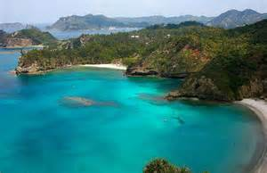
LINEAS WEB
Aguilar, L. (25 de Junio de 2000). La recreación como perfil profesional. Disponible en http://www.redcreacion.org/relareti/documentos/perfiles_profesionales.html
FUMLIBRE. (25 de Marzo de 2004). Fundamentos de la Recreación. Disponible en: http://www.funlibre.orgdocumentosidrdfundamentos.html.htm.

Slide 45
GRACIAS

